Slide 1
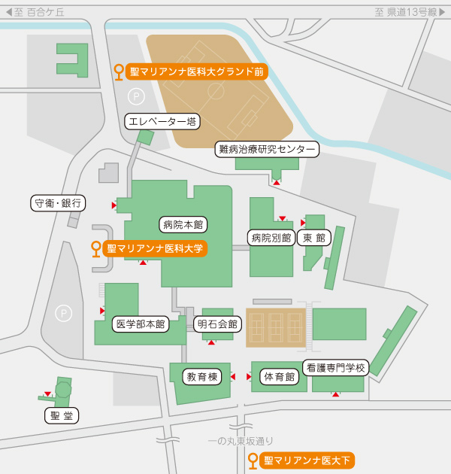
2023年度 看護師特定行為研修 選考試験
履歴書と同じ写真を貼付
顔写真
受験票
様式5
大学敷地案内図
※太枠のみ記載
試験日
受験番号
カナ氏名
漢字氏名
所属施設
試験内容 | ①個人面接： ②筆記試験： ③小論文 ： ※多少時間が前後する場合もありますのでご承知おきください。
注意事項 | ①受験当日は受験票と筆記用具を必ず持参してください。 ②携帯電話、時計のアラームなどは試験会場に入る前に必ず切ってください。 ③試験会場における受験者間の物品の貸借いっさい認めません。 ④面接試験までの待機時間は係員から指示のあった部屋で待機ください。面接試験終了までは本大学病院から出ないでください。
※詳細は大学HPを参照ください。

